Slide 1
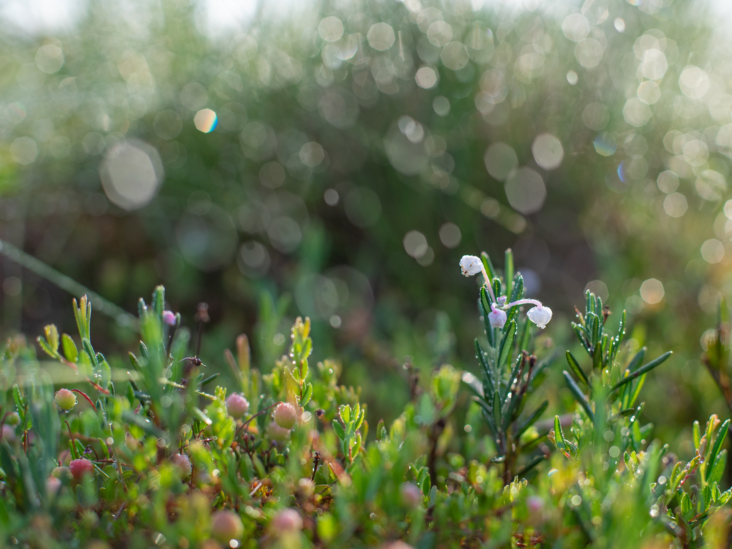
«Полистовье на ладони»
Экологический класс под открытым небом
Полистовский заповедник

Slide 2
Полистовский заповедник
Единственный заповедник в Псковской области.
Создан 25 мая 1994 года с целью сохранения одной из крупнейших систем верховых болот Европы – Полистово-Ловатской:
Заповедная зона - 37 837 га. Запрещена любая хозяйственная деятельность.
Охранная зона - 17 279 га. Буфер вокруг заповедника, природопользование ограничено.
Озеро Полисто – 8 241,8 га. Памятник природы регионального значения, природопользование ограничено.
70% от общей площади ООПТ занимает верховое болото.
25% территории занимают леса.
5% занимают реки, озёра, заливные луга.

Slide 3
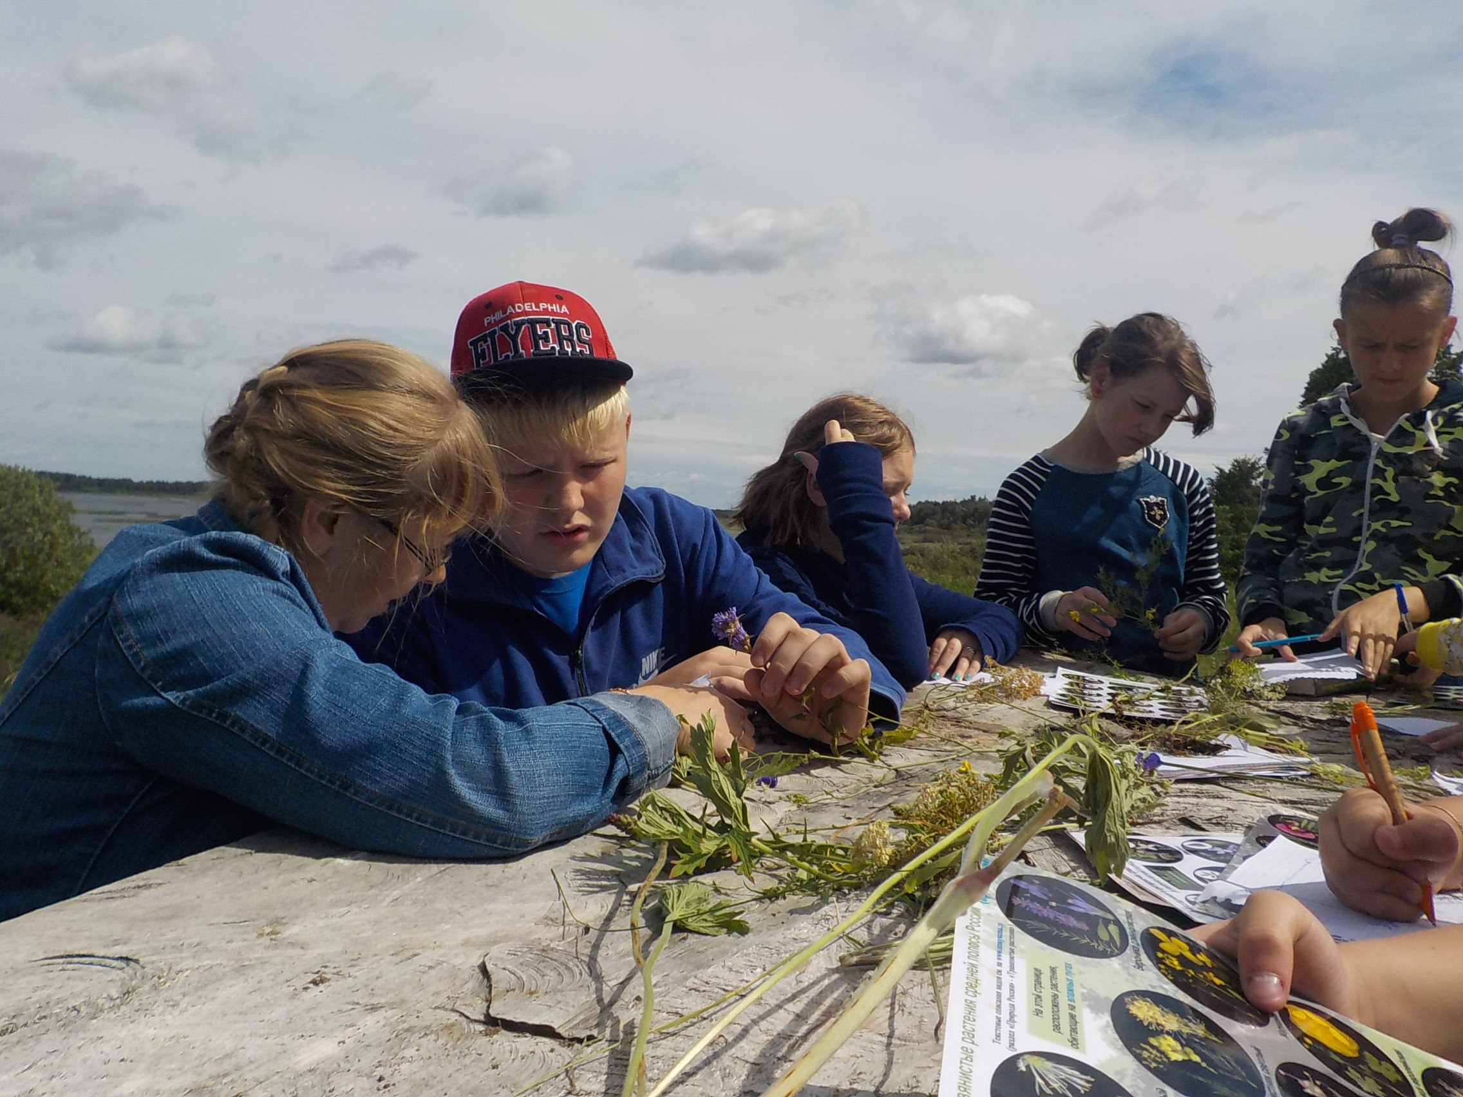
Цель проекта
Создание экологического класса под открытым небом, позволяющего решать следующие задачи:
Проведение эколого-просветительских занятий с разными целевыми группами;
Проведение лекториев;
Проведение мероприятий для местных жителей и туристов;
Вовлечение местных жителей в работу заповедника, поддержка лояльных отношений;
Организация и проведение смен детского экологического похода «Родник»

Slide 4
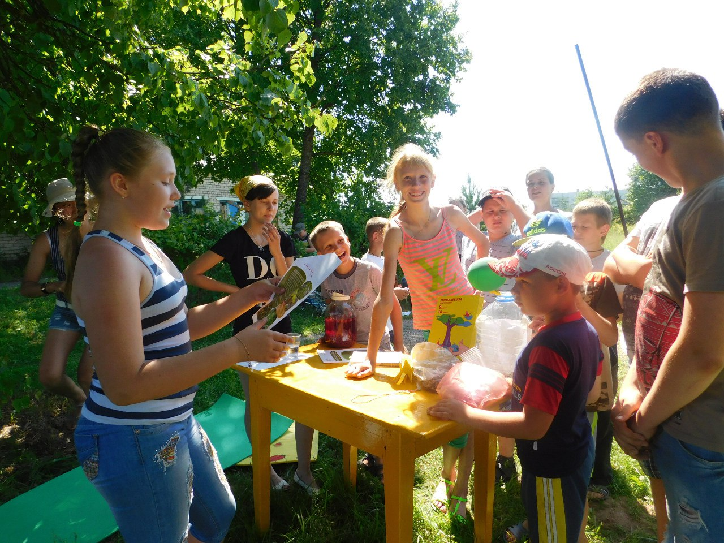
Суть проблемы
Полистовский заповедник регулярно проводит эколого-просветительские мероприятия для целевых групп:
Дети и подростки в составе экскурсионных групп;
Дети и подростки из числа жителей приболотных деревень;
Студенты, в том числе профильных ВУЗов;
Туристы – натуралисты;
Группы из взрослых и детей, семьи.
Отсутствует комфортное легкодоступное пространство под отрытым небом для проведения эколого-просветительских занятий с детьми на природе;
Основная информация о заповеднике размещена на экологических маршрутах, доступ к которым ограничен;
Жители деревни не имеют возможности самостоятельно и легко получить исчерпывающую информацию о территории;
Туристы, останавливающиеся в гостевых домах заповедника имеют ограниченный выбор мест для самостоятельного посещения в деревне.

Slide 5
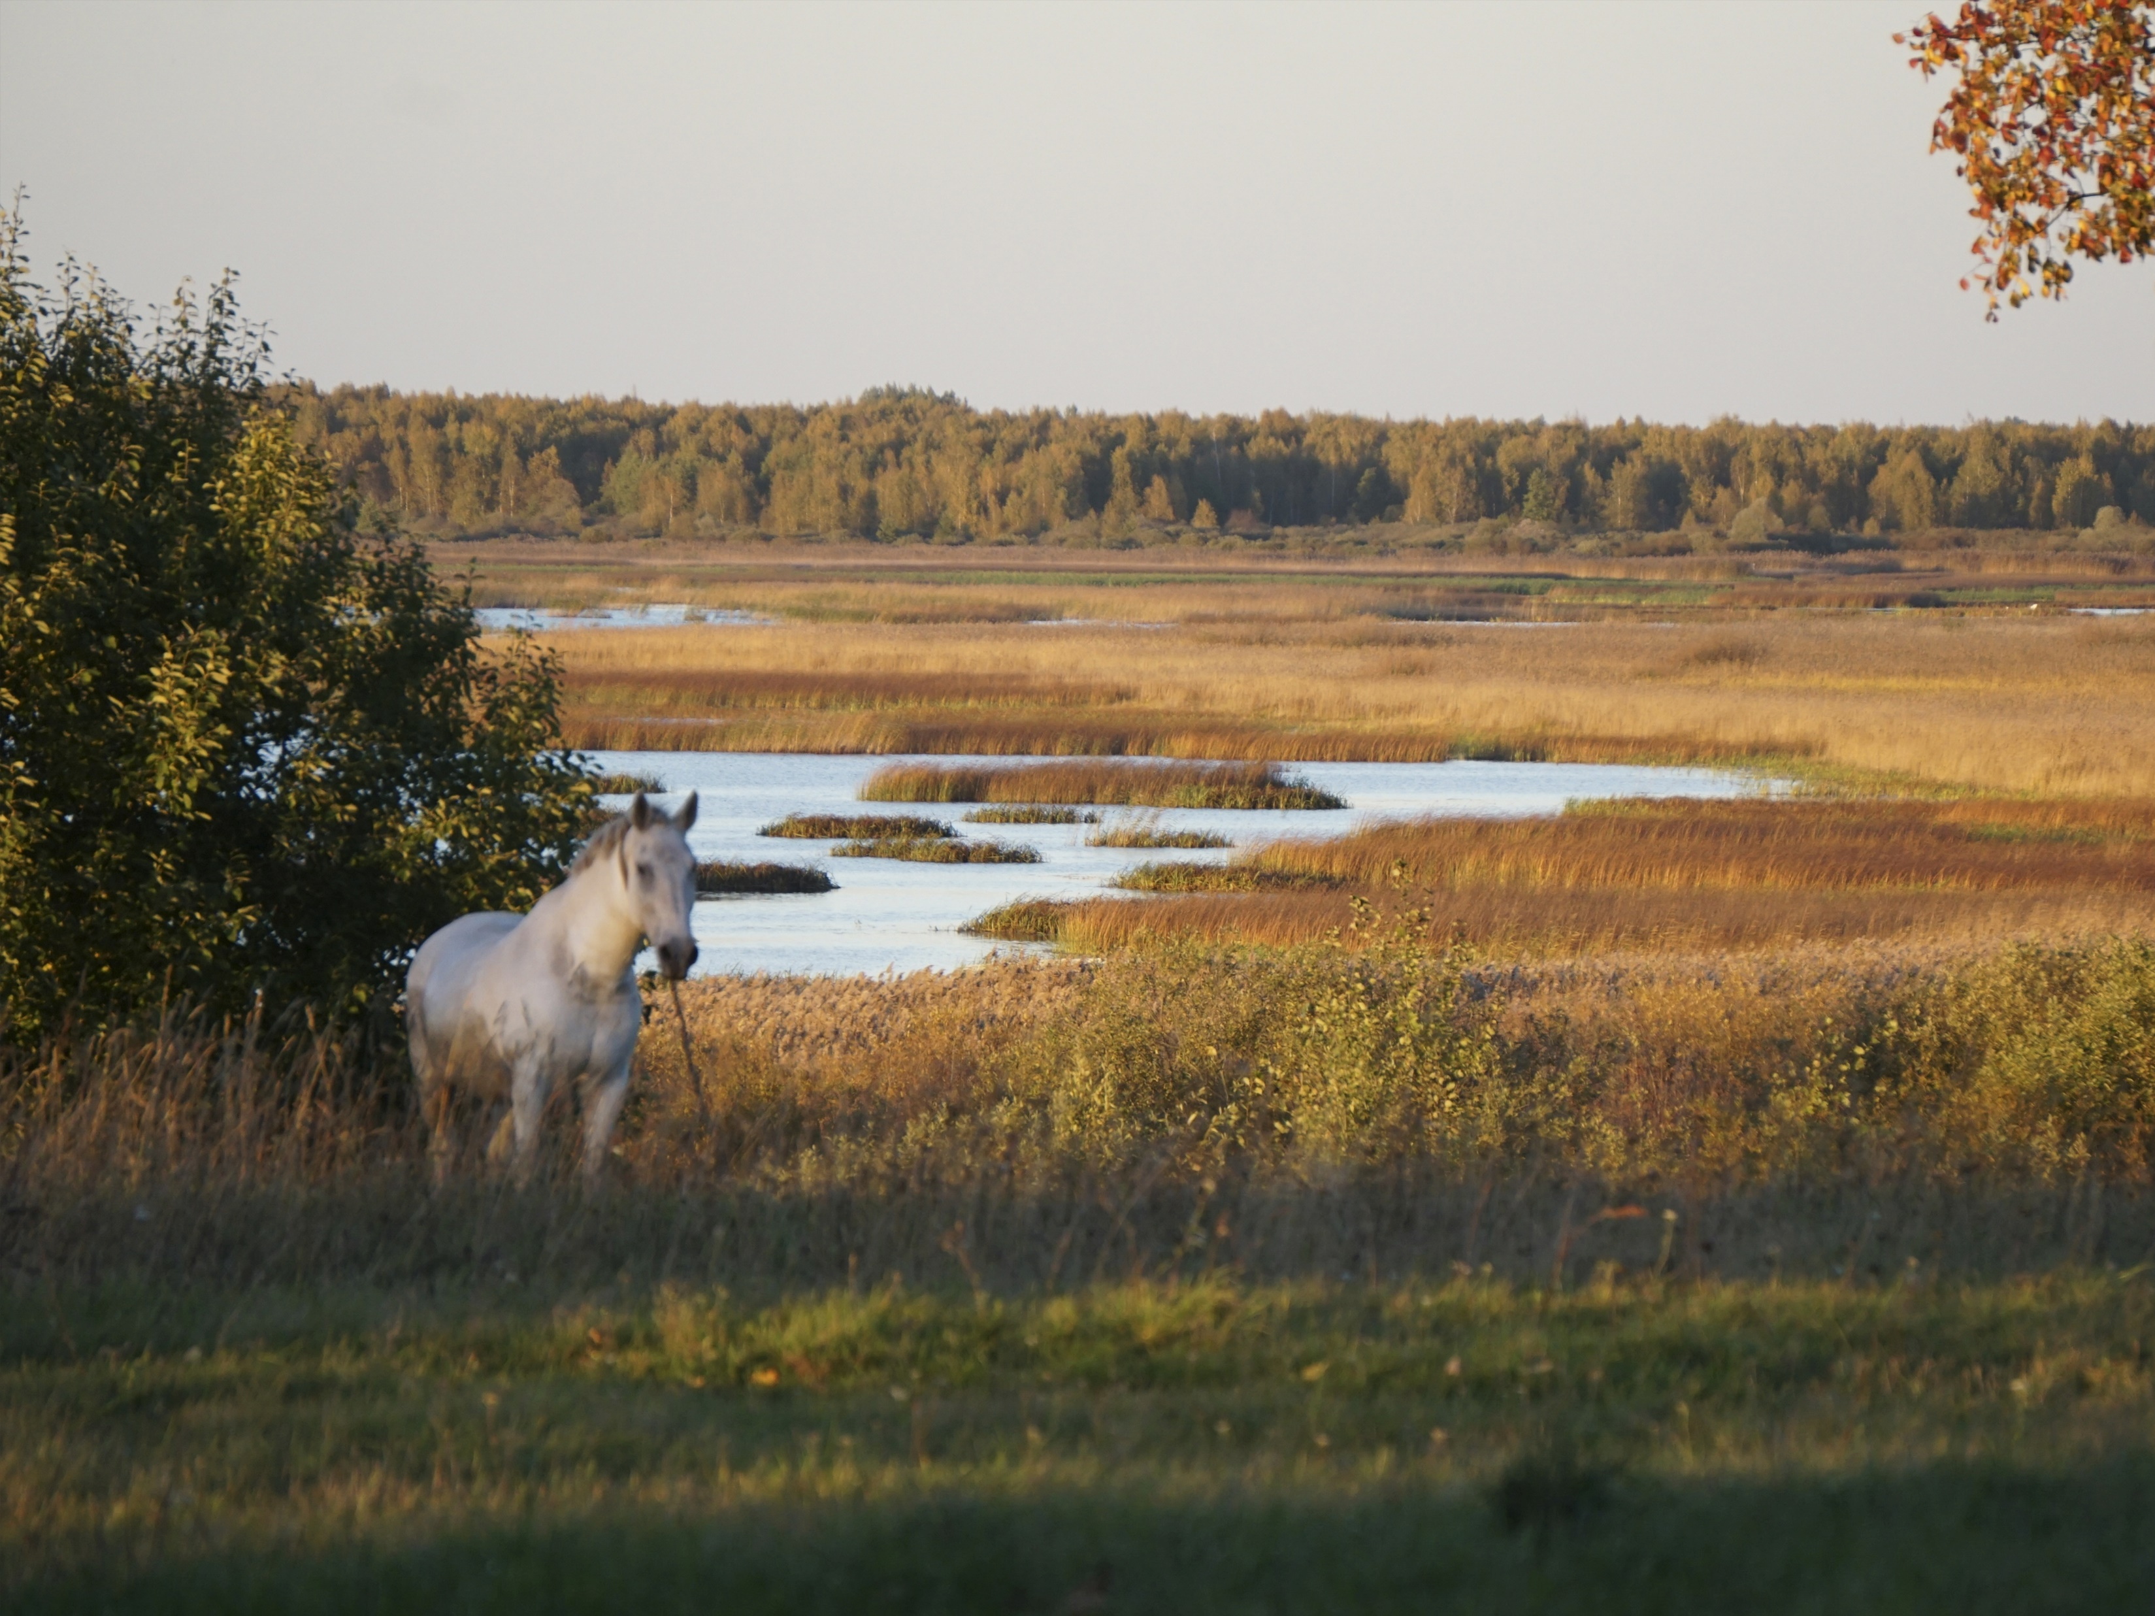
Решение
Создание пространства, отвечающего следующим требованиям:
Находится на природе, подходит для больших групп участников;
Может быть использовано в разную погоду;
Позволяет в реальном времени на «живых» примерах познавать природу;
Органично вписано в ландшафт;
Оборудовано небанальным наглядным материалом;
Доступно для самостоятельного посещения туристами и местными жителями.
И этапы реализации
01 февраля 2022 – 01 декабря 2022
01.02.22 – 31.03.22 – подготовка концепции экокласса;
01.02.22 – 31.03.22 – подготовка методических материалов (не менее 4) для проведения занятий в экологическом классе;
01.02.22 – 31.04.22 – проведение конкурса среди школьников на участие в летнем походе «Родник»;
01.03.22 - 01.05.22 – подготовка дизайн-концепции экокласса;
01.04.22 – 31.07.22 – закупка материалов и оборудования, монтаж конструкций;
01.04.22 – 31.07.22 – подготовка и печать полиграфической продукции;
01.07.22 – 30.08.22 – проведение похода «Родник», не менее 25 участников. Представление и защита проектов экотропы;
01.09.22-30.10.22 – проведение занятий в экоклассе;
01.11.22 – 30.11.22 – подготовка отчета о проекте.

Slide 6
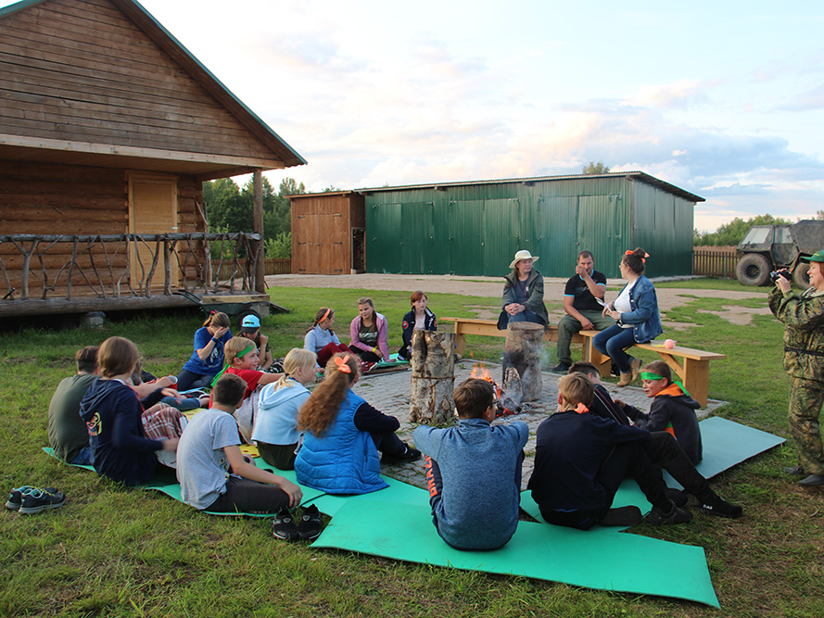
Ожидаемые результаты
Создание экспозиции, посвященной Полистовскому заповеднику, лесам и водно-болотным угодьям, как одним из наиболее эффективных накопителей парниковых газов.
Проведение ряда просветительских мероприятий со школьниками, в том числе смены экопохода «Родник».
Проект экотропы в прилегающем к деревне лесу.
Увеличение доступности экологопросветительской информации для местных жителей.
Монтаж пространства, позволяющего проводить мероприятия с целевыми группами заповедника.

Slide 7
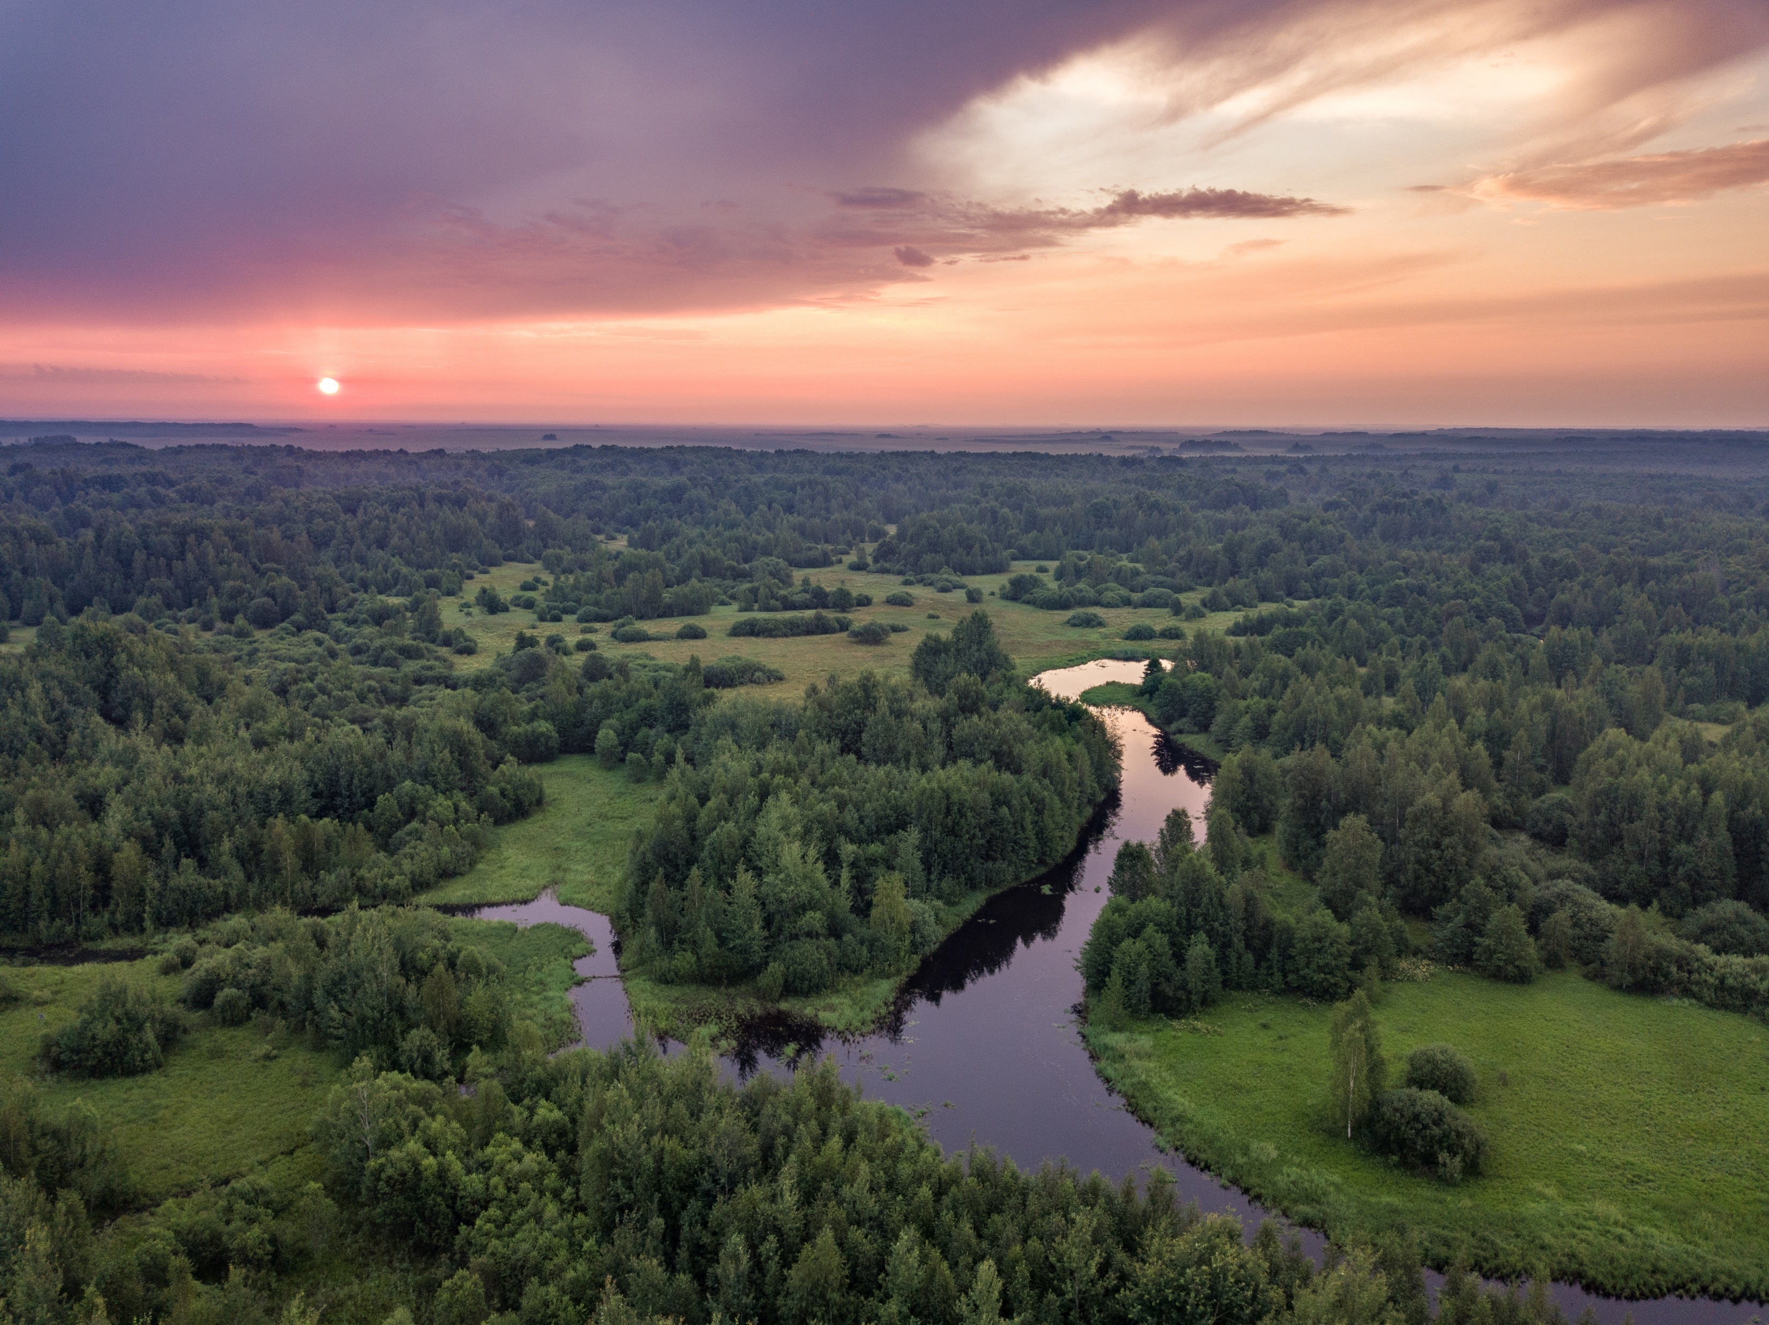
Коммуникационная поддержка проекта
Целевые группы:
Педагоги образовательных учреждений;
Родители школьников;
Туристы;
Волонтеры;
Жители д. Гоголево, в том числе дети, приезжающие на каникулы;
Волонтеры.
Каналы:
Собственные интернет-площадки заповедника;
Региональные интернет-СМИ;
Районные газеты;
Региональные ТВ-каналы;
Почтовая рассылка.
Общий охват коммуникационной кампании не менее 40 000 просмотров
Эффект:
Педагоги и родители Псковской области осведомлены о мероприятиях заповедника. Школьники принимают в них участие;
Проведена волонтерская смена по работе с детьми в экоклассе;
Жители деревни, в том числе дети, посещают экокласс самостоятельно или в рамках мероприятий;
Туристы заповедника посещают экокласс самостоятельно или в сопровождении сотрудников заповедника.

Slide 8
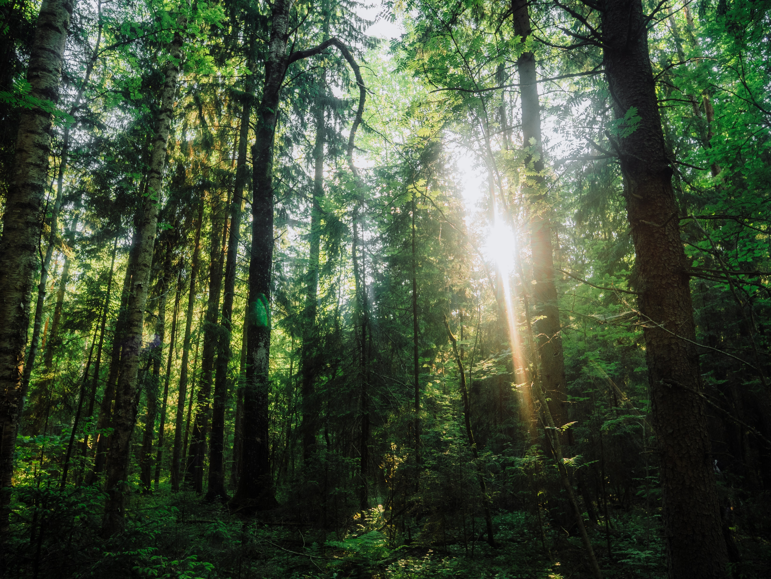
Спасибо за внимание!

